Slide 1

Електронні сервіси вебпорталу електронних послуг Пенсійного фонду України
30.06.2026

Slide 2
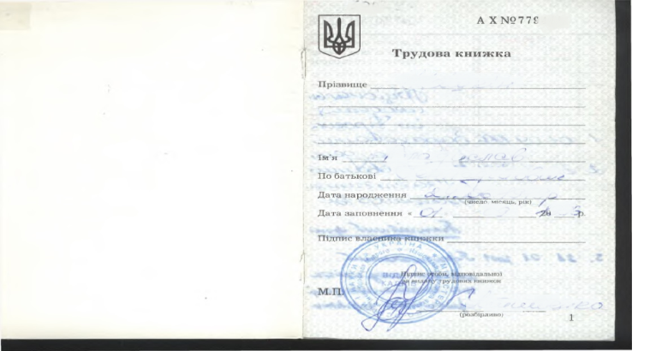
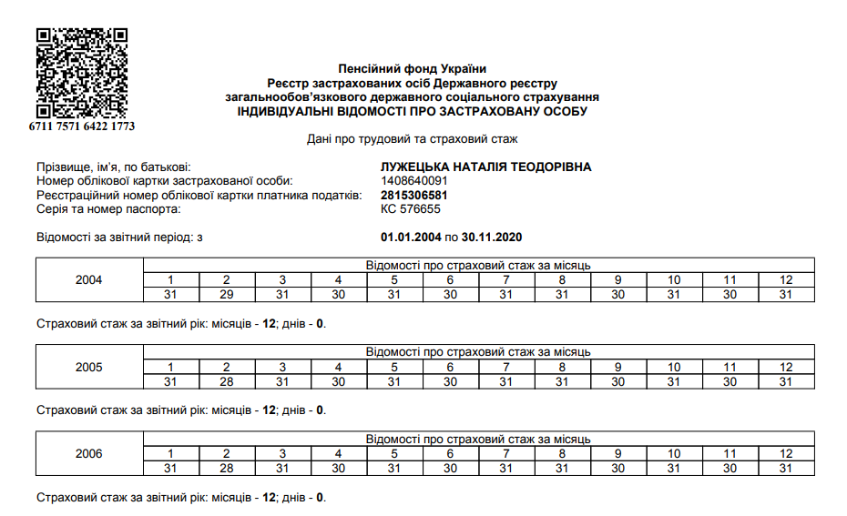


Реєстр застрахованих осіб
РЗО – інформація
про заробіток
РЗО – інформація про трудові відносини
РЗО – інформація
про страховий стаж
РЗО – інформація про особливі умови праці
РЗО – інформація про страхові виплати
РЗО – інформація про соціальний статус населення
пункт 1 Розділу VII Положення про реєстр застрахованих осіб Державного реєстру загальнообов’язкового державного соціального страхування, затвердженого постановою правління Пенсійного фонду України від 18.06.2014 № 10-1
(у редакції постанови правління Пенсійного фонду України від 27.03.2018 № 8-1)

Slide 3

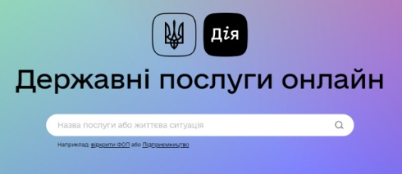
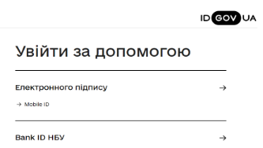










Інформаційна взаємодія
Державна податкова
служба
Державна служба
з питань праці
Реєстр
застрахованих осіб
Вебпортал Фонду
Мін’юст та приватні виконавці
Міністерство соціальної політики
Пенсійний фонд України
Виготовлення електронних пенсійних посвідчень
Міністерство фінансів
Персоналізатор електронних пенсійних посвідчень
Державна
служба
зайнятості
ДП«Інформаційно-обчислювальний центр Мінсоцполітики»
АЦСК
Українські
спеціальні системи
Управління соцзахисту населення

Slide 4














Способи подання звернень
Зовнішні джерела подання звернень
ОНЛАЙН
ВЕБПОРТАЛ ЕЛЕКТРОННИХ ПОСЛУГ ПЕНСІЙНОГО ФОНДУ УКРАЇНИ
ВЕБПОРТАЛ ЕЛЕКТРОННИХ ПОСЛУГ ПЕНСІЙНОГО ФОНДУ УКРАЇНИ
КАБІНЕТ ЗАСТРАХОВАНОЇ ОСОБИ
МОБІЛЬНИЙ ДОДАТОК ПЕНСІЙНОГО ФОНДУ УКРАЇНИ
КАБІНЕТ СТРАХУВАЛЬНИКА
ЄДИНИЙ ПОРТАЛ ДЕРЖАВНИХ ПОСЛУГ
КАБІНЕТ ЦНАП
КАБІНЕТ СПЕЦІАЛІСТА БАНКУ
СОЦІАЛЬНИЙ ВЕБПОРТАЛ ЕЛЕКТРОННИХ ПОСЛУГ МІНСОЦПОЛІТИКИ
ОФЛАЙН
ПОРТАЛ (ЄДИНИЙ ПОРТАЛ ДЕРЖАВНИХ ПОСЛУГ )
СЕРВІСНІ ЦЕНТРИ ПЕНСІЙНОГО ФОНДУ УКРАЇНИ
ПОШТА
СГ
СОЦГРОМАДА (СОЦІАЛЬНИЙ ВЕБПОРТАЛ ЕЛЕКТРОННИХ ПОСЛУГ МІНСОЦПОЛІТИКИ)
УПОВНОВАЖЕНІ ОСОБИ ВИКОНАВЧОГО ОРГАНУ СІЛЬСЬКОЇ, СЕЛИЩНОЇ, МІСЬКОЇ РАДИ
ВІДПОВІДНОЇ ТЕРГРОМАДИ
ЦЕНТРИ НАДАННЯ АДМІНІСТРАТИВНИХ ПОСЛУГ
ЦНАП
МІН’ЮСТ. . / ДРАЦС

Slide 5
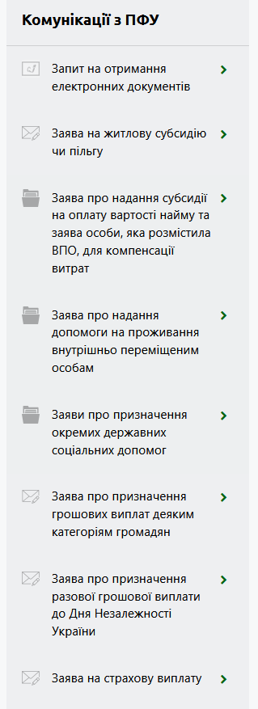
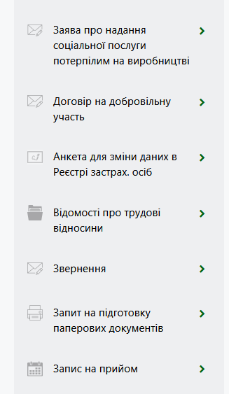
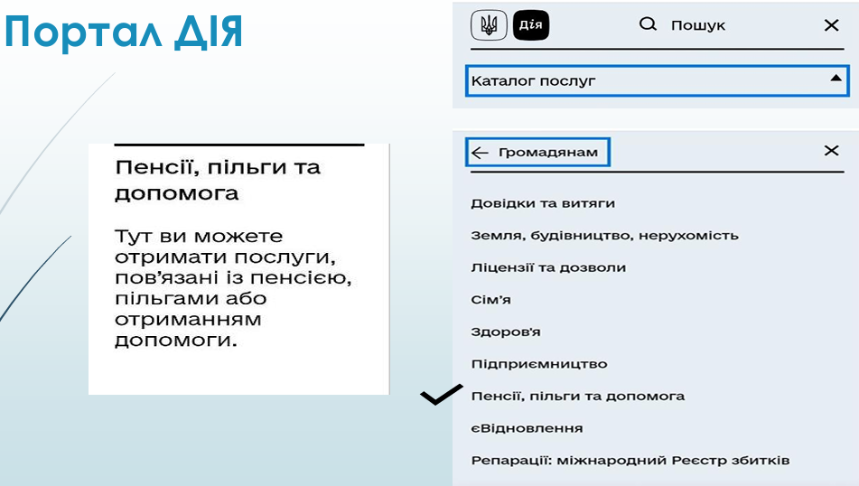
Подання звернень онлайн

Slide 6
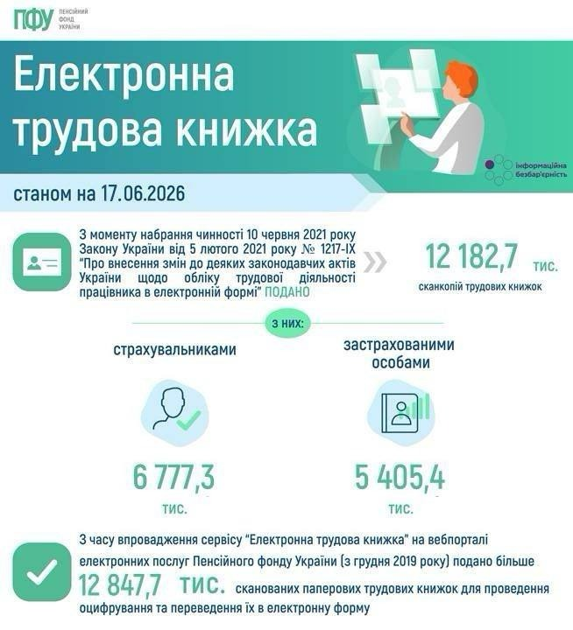
Електронна трудова книжка

Slide 7
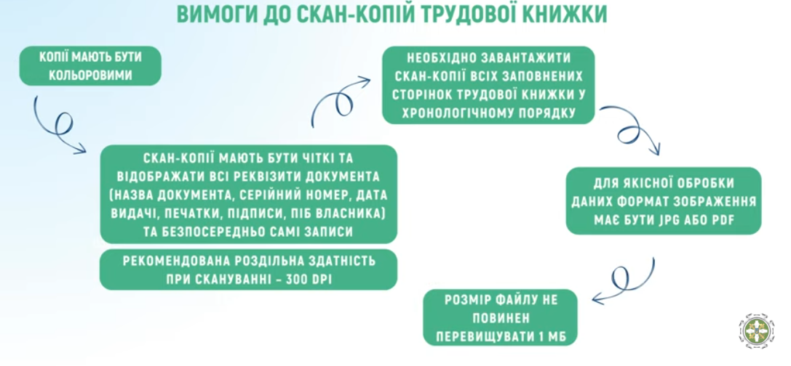
Електронна трудова книжка (продовження)

Slide 8
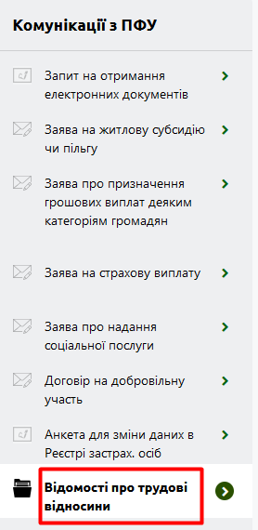
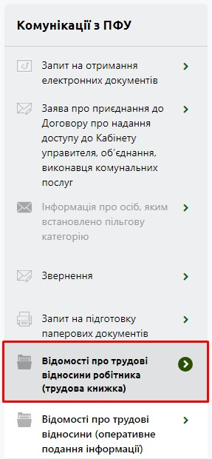


Способи подання скан-копій трудових книжок
РОБОТОДАВЕЦЬ ЗА СВОГО НАЙМАНОГО ПРАЦІВНИКА через вебпортал електронних послуг Пенсійного фонду України (https://portal.pfu.gov.ua)
ПРАЦІВНИК САМ ЗА СЕБЕ через вебпортал електронних послуг Пенсійного фонду України (https://portal.pfu.gov.ua)
ПРАЦІВНИК ОСОБИСТО ЗВЕРНУВШИСЬ ДО СЕРВІСНОГО ЦЕНТРУ ПЕНСІЙНОГО ФОНДУ УКРАЇНИ

Slide 9
Технологія опрацювання звернень ЕТК
Опрацювання звернень за типом «Відомості про трудові відносини» відбувається за принципом екстериторіальності фахівцями Пенсійного фонду України.
Така технологія опрацювання передбачає обробку звернень за трьома етапами:
етап надходження звернення (вебпортал, сервісний центр);
етап оцифрування документів (атрибутування);
етап перевірки документів та внесених записів (експертиза).
Спеціалістами атрибутування документів та експертами опрацювання звернень проводиться в межах всієї України (єдиної черги), без прив’язки до органу пенсійного фонду України, до якого надійшло звернення.

Slide 10
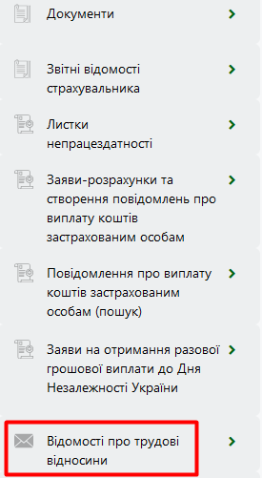
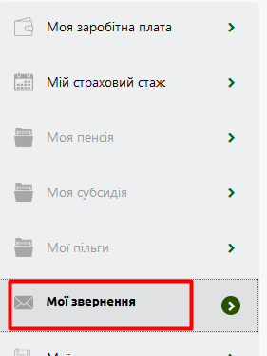
Результати опрацювання звернень скан-копій трудових книжок
РОБОТОДАВЕЦЬ в особистому кабінеті на вебпорталі електронних послуг пенсійного фонду україни в розділі «ВІДОМОСТІ ПРО ТРУДОВІ ВІДНОСИНИ»
ПРАЦІВНИК
В ОСОБИСТОМУ КАБІНЕТІ НА ВЕБПОРТАЛІ ЕЛЕКТРОННИХ ПОСЛУГ ПЕНСІЙНОГО ФОНДУ УКРАЇНИ В РОЗДІЛІ
«МОЇ ЗВЕРНЕННЯ»

Slide 11

Статуси опрацювання звернень
«ВИКОНАНО» - СВІДЧИТЬ, ЩО СКАН-КОПІЇ ТРУДОВОЇ КНИЖКИ опрацьовані та дані про трудові відносини працівника актуалізовано
«СКАСОВАНО ВИКОНАННЯ» - означає, що звернення містить певні помилки, не опрацьовано та потребує повторного подання (опис причини відхилення вказано в реквізиті «Повідомлення»)
Інші статуси означають, що звернення знаходиться ще в опрацюванні фахівців Пенсійного фонду

Slide 12
Основні причини скасування звернень
Порушення вимог до оформлення скан-копій ДОКУМЕНТІВ:
НЕ НАЛЕЖАТЬ ЗАЯВНИКУ;
ЗРОБЛЕНІ НЕ З ОРИГІНАЛІВ ДОКУМЕНТІВ АБО В ЧОРНО-БІЛОМУ ФОРМАТІ;
відскановані неналежним чином (обрізані дати, номери наказів тощо);
ПОРУШЕНА ХРОНОЛОГІЯ ПОДІЙ (ПРОПУЩЕНІ СКАНИ СТОРІНОК ТК);
ВІДСУТНЯ СКАНКОПІЯ ТИТУЛЬНОЇ СТОРІНКИ ТРУДОВОЇ КНИЖКИ
порушення вимог до оформлення трудової книжки:
відсутній підпис власника трудової книжки або запис про зміну ПІБ;
відсутня печатка установи або підпис відповідальної особи.
наявність помилок в електронній формі звернення

Slide 13


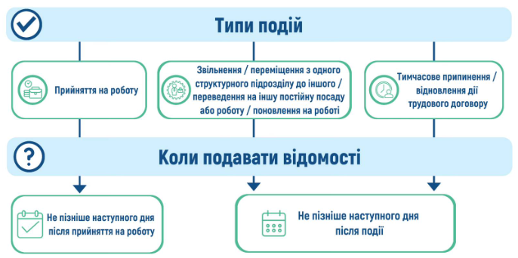
Постанова КМУ № 1332 від 22.11.2024 «Деякі питання бронювання військовозобов’язаних на період мобілізації та на воєнний час»

Slide 14
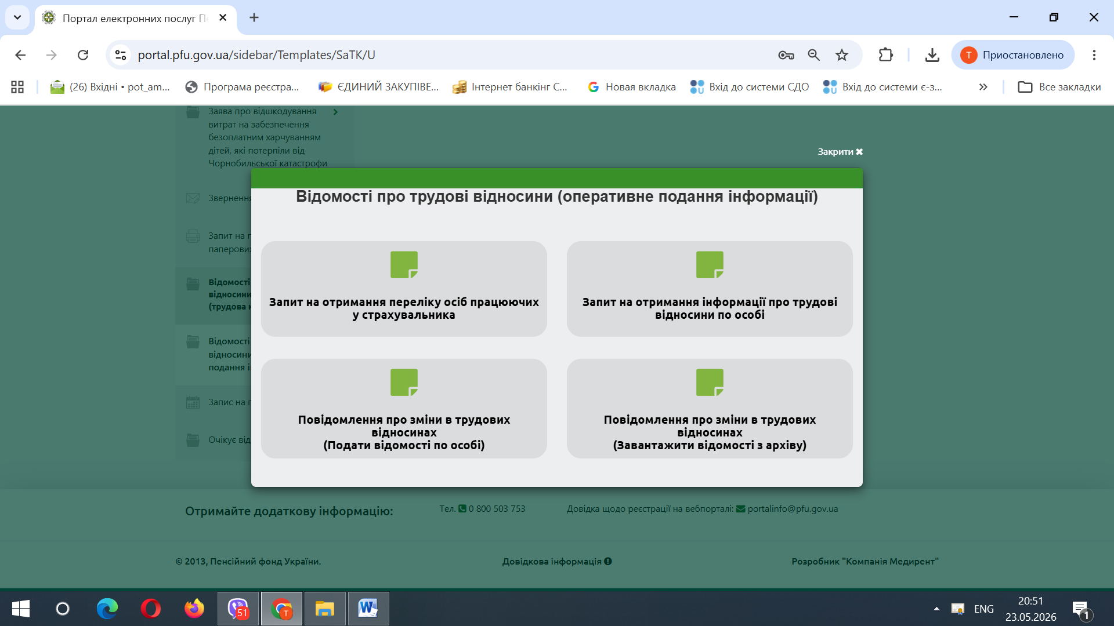

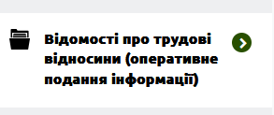
Постанова КМУ № 1332 від 22.11.2024 «Деякі питання бронювання військовозобов’язаних на період мобілізації та на воєнний час»

Slide 15
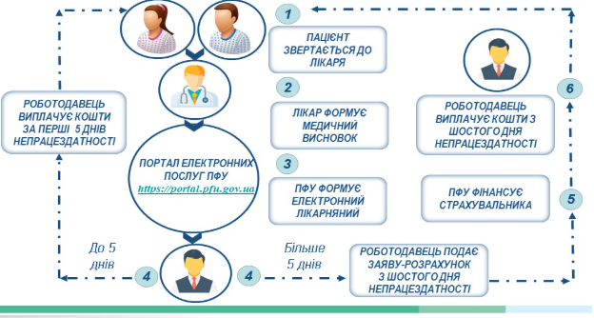
Електронний реєстр листків непрацездатності

Slide 16
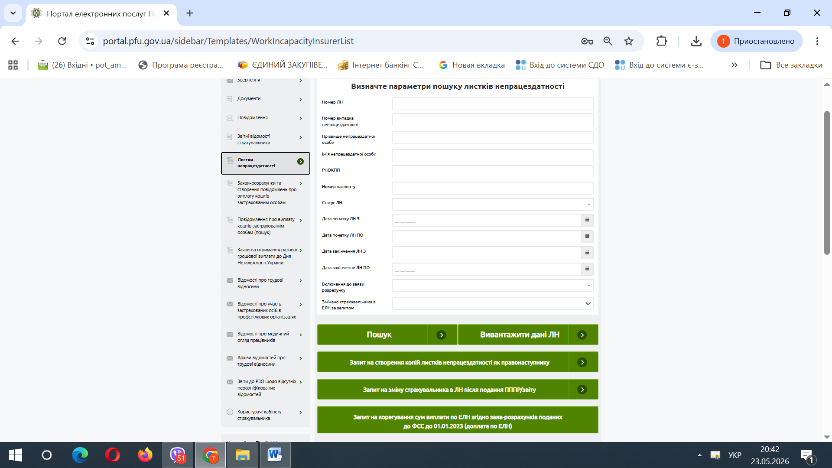
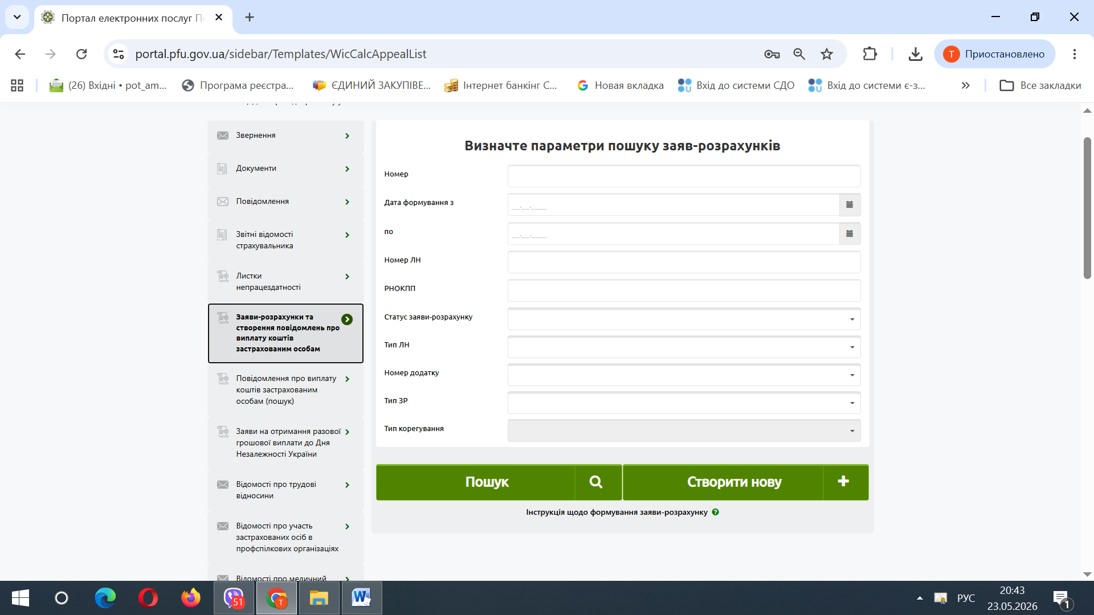
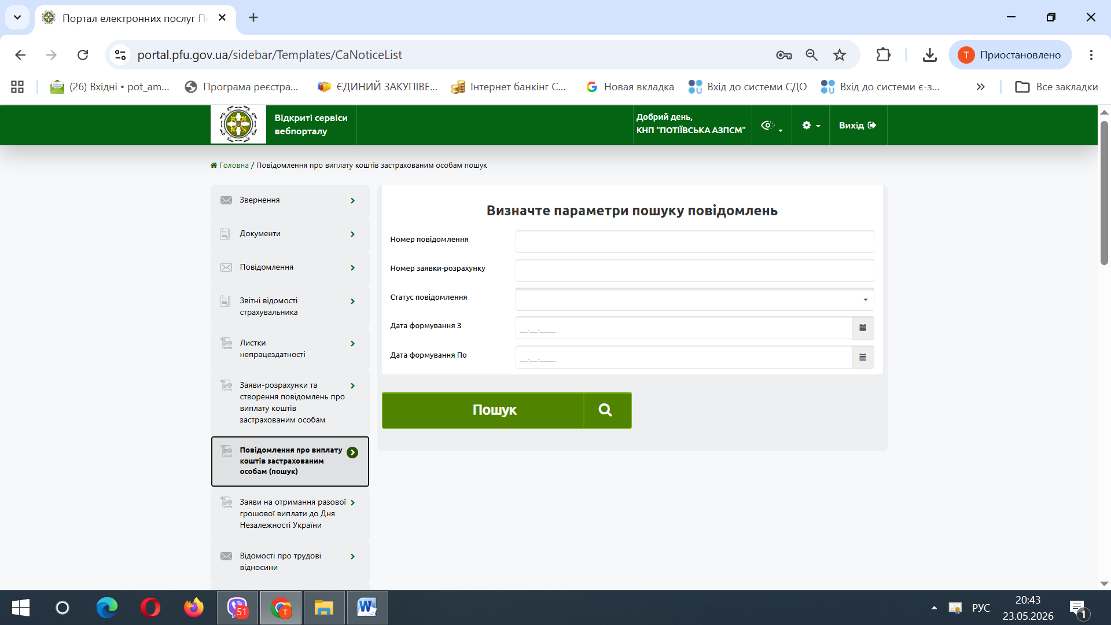
Електронний реєстр листків непрацездатності (продовження)

Slide 17
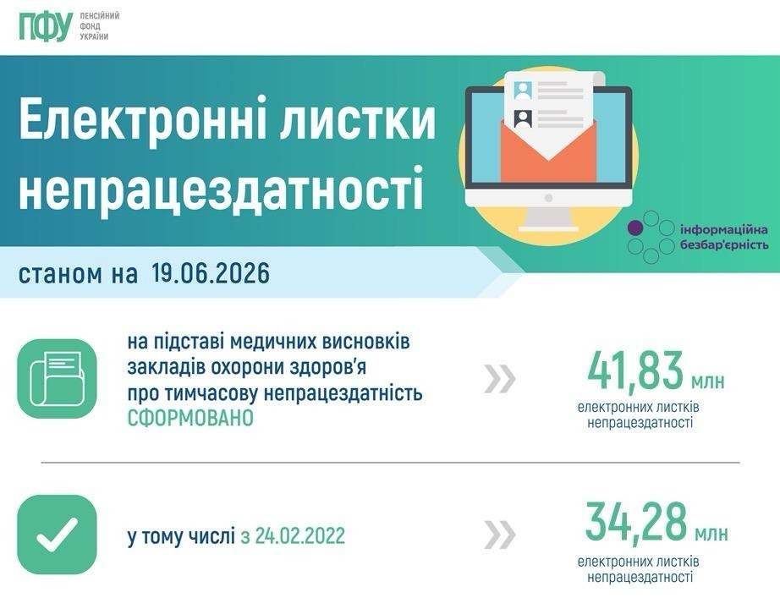
Електронний реєстр листків непрацездатності (продовження)

Slide 18
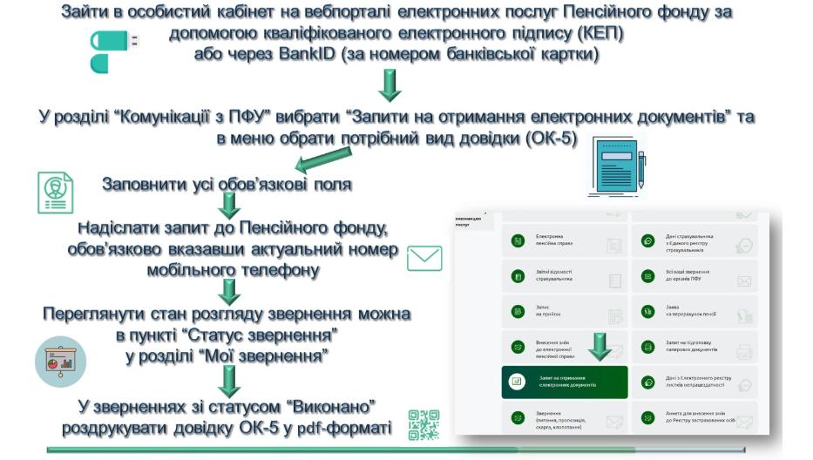
Отримання довідок з реєстру застрахованих осіб

Slide 19
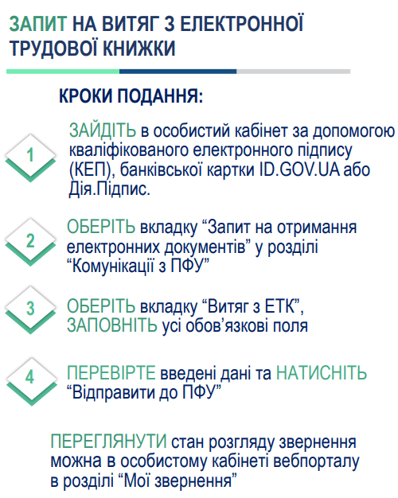
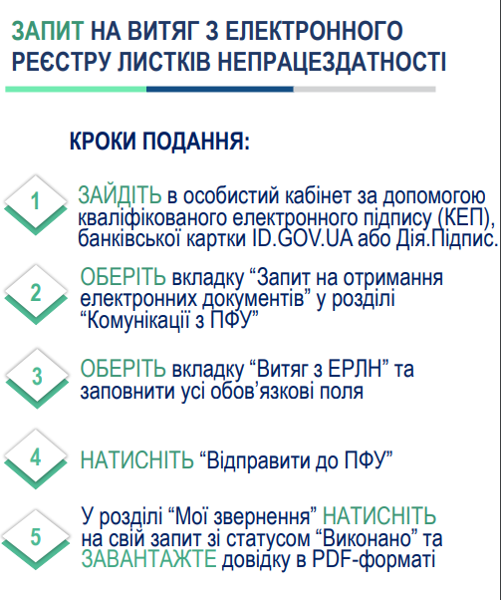
Як сформувати витяг з ЕТК та витяг з ЕРЛН

Slide 20
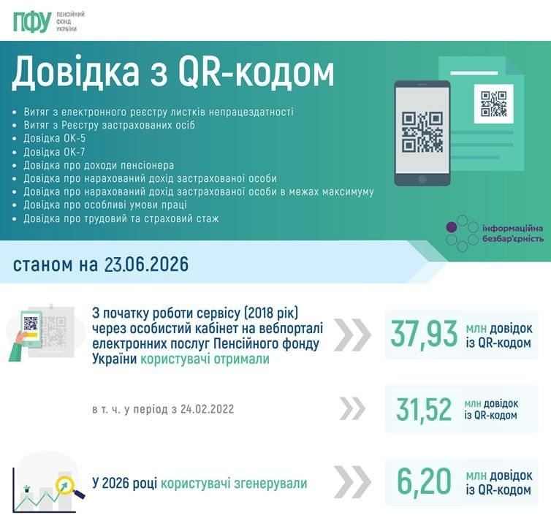
Кількість наданих послуг в електронному вигляді

Slide 21
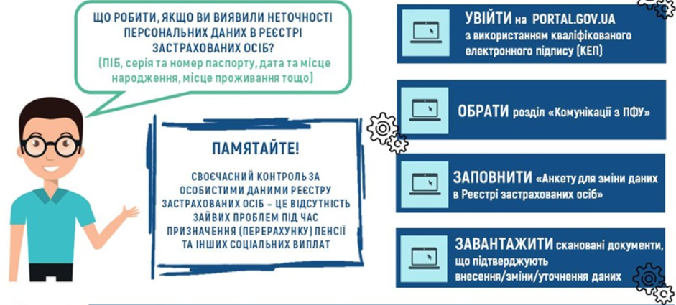
Внесення змін до реєстру застрахованих осіб

Slide 22
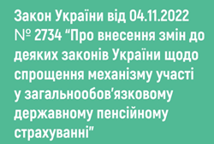
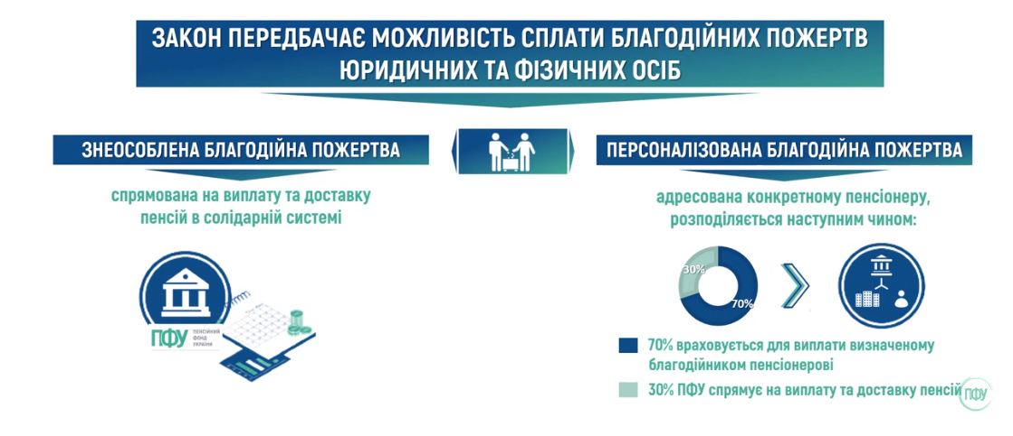
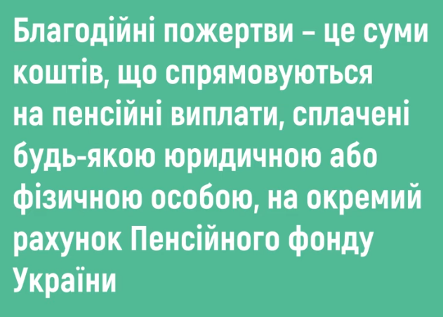
Благодійні пожертви та добровільне страхування
в солідарній системі

Slide 23
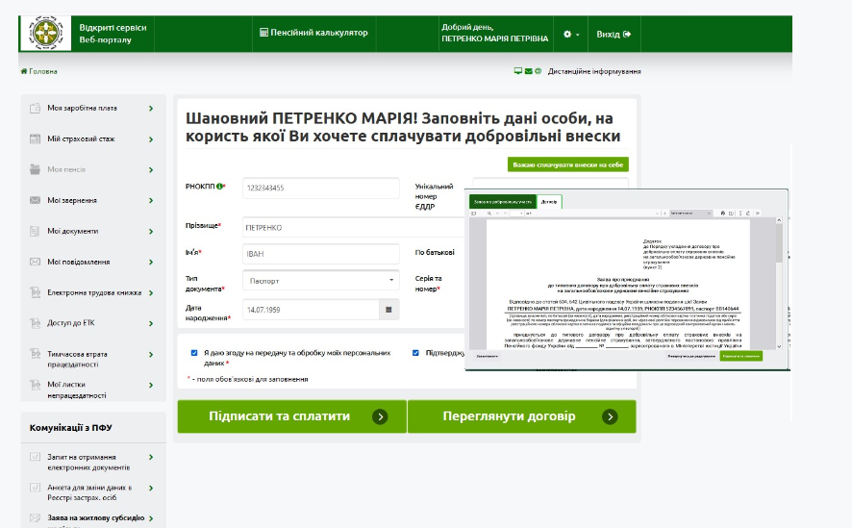

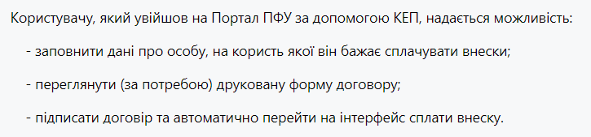
Добровільне пенсійне страхування

Slide 24
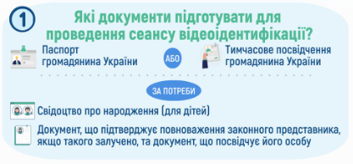


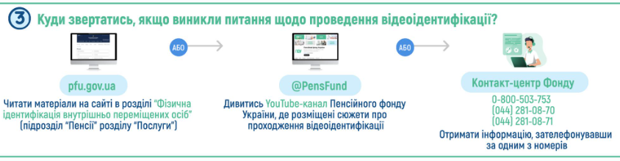
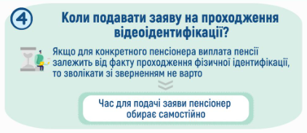
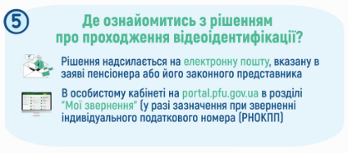
Ідентифікація особи в режимі відеоконференцзв’язку

Slide 25
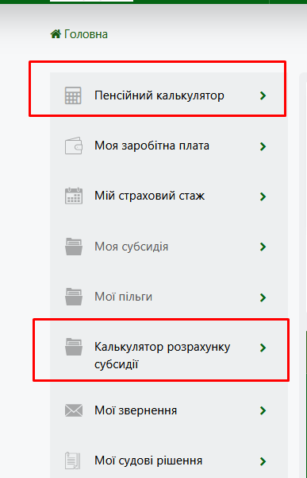
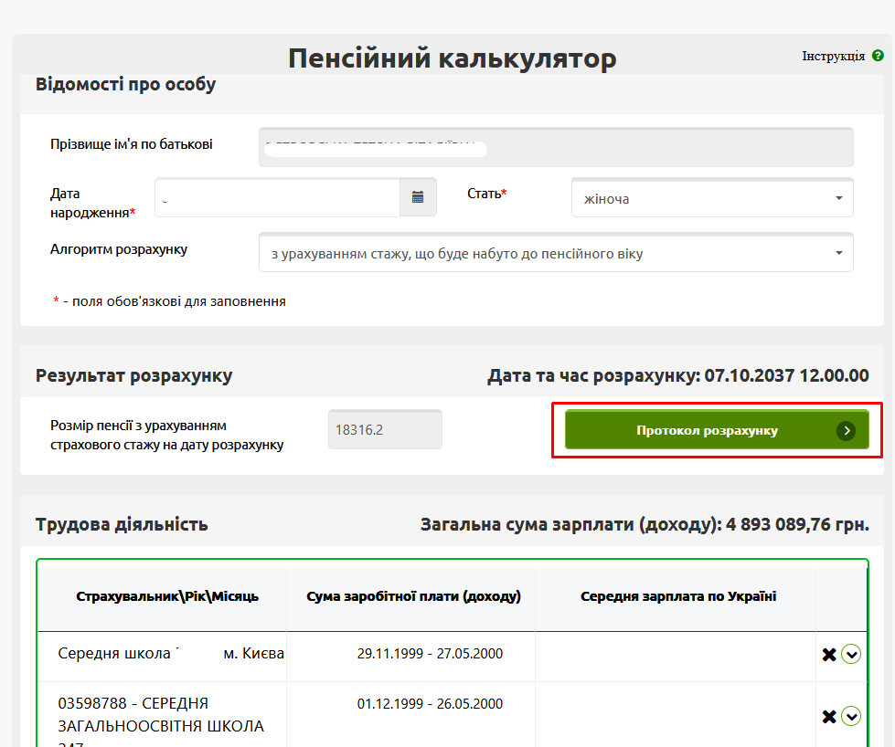
Сервіси «Пенсійний калькулятор» та «Калькулятор розрахунку субсидії»

Slide 26



ДЯКУЮ ЗА УВАГУ!

